Slide 1

ГРАДСКА ОПШТИНА ЗВЕЗДАРА
ГРАЂАНСКИ ВОДИЧ КРОЗ
ОДЛУКУ О БУЏЕТУ за 2024. годину

Slide 2
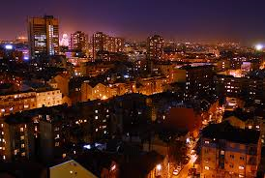
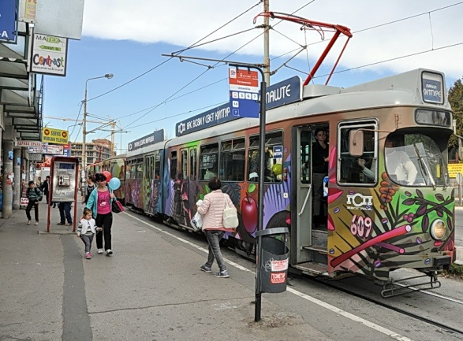
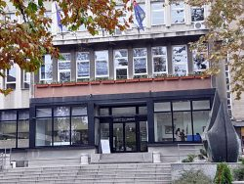
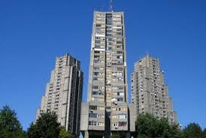

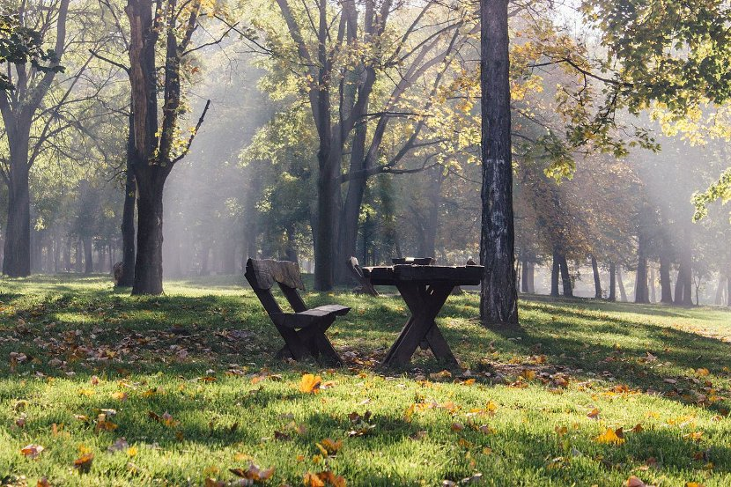
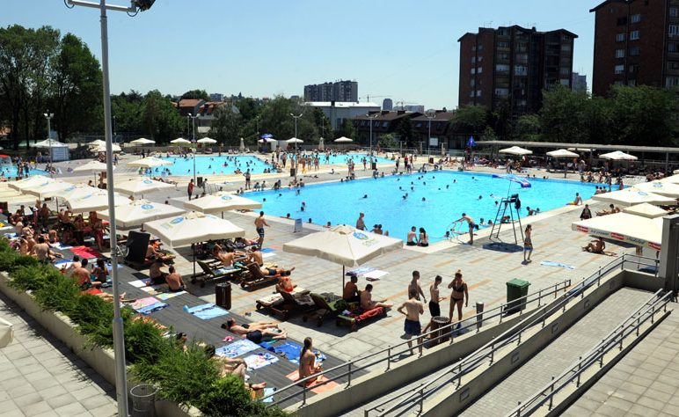

Slide 3

САДРЖАЈ
Увод
Ко се финансира из буџета?
Како настаје буџет градске општине?
  Појам буџета
  Ко учествује у буџетском процесу?
  На основу чега се доноси буџет?
Како се пуни општинска каса?
  Шта су приходи и примања буџета?
  Структура планираних прихода и примања за 2024. годину
На шта се троше јавна средства?
  Шта су расходи и издаци буџета?
  Структура планираних расхода и издатака за 2024. годину
  Расходи буџета по програмима
  Расходи буџета расподељени по директним и индиректним буџетским корисницима
  Најважнији пројекти од интереса за локалну заједницу

Slide 4
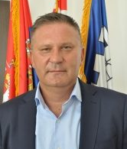
Драге суграђанке и суграђани,
Основна сврха документа који је пред вама јесте да на што једноставнији и разумљивији начин објасни у које сврхе се користе јавни ресурси у циљу задовољења потреба грађана.
Грађански буџет представља сажет и јасан приказ Одлуке о буџету Градске општине Звездара за 2024. годину, која је по својој форми веома обимна и тешка за разумевање због специфичних појмова и класификација које је чине.
Иако није могуће објаснити целокупан буџет у овако краткој форми, искрено се надамо да ћемо на овај начин успети да вас информишемо о начину прикупљања јавних средстава и остваривања прихода и примања буџета градске општине, као и о начину планирања, расподеле и трошења буџетских средстава.
Драго нам је што је Градска општина Звездара, путем јавне расправе, укључила грађане у процес планирања буџета. Учешће грађана помогло нам је да боље сагледамо потребе наше заједнице.
Кроз транспарентан приступ настојимо да унапредимо разумевање и интересовање наших суграђана за локалне финансије, као и да успоставимо трајну сарадњу локалне самоуправе и житеља Звездаре у заједничком постављању циљева, дефинисању приоритета и планирању развоја наше општине.
Михаило Досковић Председник

Slide 5
Ко се финансира из буџета?
Директни корисници буџетских средстава градске општине:
Скупштина градске општина Звездара
Председник Градске општине Звездара
Веће Градске општине Звездара
Управа Градске општине Звездара
Индиректни корисници буџетских средстава градске општине:
Месна заједница Звездара
Остали корисници јавних средстава:
ЈП СЦ "Олимп – Звездара“
ЈП Пословни простор "Звездара у ликвидацији"

Slide 6

Како настаје буџет градске општине?
БУЏЕТ градске општине је правни документ који утврђује план прихода и примања и расхода и издатака градске општине за буџетску, односно календарску годину.
Tо значи да овај документ представља предвиђање колико ће се новца од грађана и привреде у току једне године прикупити и на који начин ће се тај новац трошити.
Из општинског буџета се током године плаћају све обавезе градске општине. Исто тако у буџет се сливају приходи из којих се подмирују те обавезе.
Председник ГО и општинска Управа спроводе политику општине, а главна полуга те политике и развоја је управо буџет градске општине који се доноси на Скупштини ГО Звездара.
Приликом дефинисања овог, за Градску општину Звездара најважнијег документа, руководи се законским оквиром и прописима, стратешким приоритетима развоја и другим елементима.
Реалност је таква да постоје велике разлике између жеља и могућности, тако да креирање буџета подразумева утврђивање приоритета и прављење компромиса.

Slide 7
Ко учествује у буџетском процесу?
Директни корисници буџета
БУЏЕТ
Скупштина ГО и oпштинско руководство
Стручне службе
Индиректни корисници буџета
Остали корисници буџета
Грађани

Slide 8
На основу чега се доноси буџет?
Закони и прописи:
- Закон о финансирању локалне самоуправе,
- Закон о буџетском систему,
- Закон о локалној самоуправи,
- Упутство Министарства финансија за припрему одлуке о буџету за 2024. годину и др.
- Статут Градске општине Звездара
- Сви посебни прописи којима су утврђене надлежности ЈЛС
Стратешки документи:
- Стратегија развоја
- Акциони планови за поједине области
- Потребе буџетских корисника
- Започети пројекти из ранијих година
- Остварење прошлогодишњег буџета
На основу чега се доноси буџет
8

Slide 9

Како се пуни општинска каса?
Укупни расходи и издаци буџета Градске општине Звездара за 2024. годину износе 780.729.718 динара.
Одлуком о буџету Градске општине Звездара за 2024. годину планирана су средства из буџета у износу од 622.069.696 динара, неутрошена средства из претходне године 108.954.078 динара и неутрошена средства донација и трансфера у износу од 49.705.944 динара.
780.729.718 динара
Средства из буџета градске општине 622.069.696
Укупан буџет градске општине
780.729.718
Нераспоређени вишак прихода из ранијих година и неутрошена средства донација и трансфера 125.947.791
Донације и трансфери
32.712.231

Slide 10
Шта су приходи и примања буџета?
Порески приходи
Врста јавних прихода који се прикупљају обавезним плаћањима пореских обвезника без обавезе извршења специјалне услуге заузврат
Донације и трансфери
Донације се добијају од домаћих и међународних донатора и организација за различите пројекте. Трансфери подразумевају пренос средстава од нивоа Републике Србије општинском нивоу власти. Могу бити наменски (за тачно утврђене намене) или ненаменски (није им унапред утврђена намена те се могу у складу са законом користити за било које сврхе) .
Непорески приходи
Врста јавних прихода који се наплаћују за коришћење јавних добара (накнаде), пружање јавних услуга (таксе) или због коршења уговорних или законских одредби (казне и пенали)
Примања од продаје нефинансијске имовине
Ова примања се остварују продајом непокретности и покретних ствари у власништву градске општине.
Примања од задуживања и продаје финансијске имовине
Примања од задуживања представљају приливе по основу примања од задуживања код пословних банака у земљи у корист нивоа градске општине. Примања од продаје финансијске имовине представљају приливе по основу продаје домаћих акција и осталог капитала у корист нивоа градске општине
Пренета средства из ранијих година
Представљају вишак прихода буџета градске општине који нису потрошени у претходној буџетској години

Slide 11
Структура планираних прихода и примања за 2024. годину
Укупни буџетски приходи и примања 780.729.718 динара
Приходи од пореза 543.115.244 динарa
Други приходи (накнаде, таксе, мешовити приходи...) 78.954.452
динара
Нераспоређени вишак прихода из ранијих година и неутрошена средства донација и трансфера 125.947.791 динара
Донације и трансфери 32.712.231

Slide 12
Структура планираних прихода и примања за 2024. годину

Slide 13
На шта се троше јавна средства?
Буџет мора бити у равнотежи, што значи да расходи морају одговарати приходима. Укупни планирани расходи и издаци буџета у 2024. години износе:
РАСХОДИ Расходи представљају све трошкове градске општине за плате буџетских корисника, набавку роба и услуга, субвенције, дотације, трансфере и остале трошкове које општина обезбеђује без директне и непосредне накнаде.
ИЗДАЦИ представљају трошкове изградње или инвестиционог одржавања већ постојећих објеката, набавку земљишта, машина и опрeме неопходне за рад буџетских корисника.
РАСХОДИ И ИЗДАЦИ морају се исказивати на законом прописан начин, односно морају се исказивати: по програмима који показују колико се троши за извршавање основних надлежности и стратешких циљева градске општине; по основној намени која показује за коју врсту трошка се средства издвајају; по функцији која показује функционалну намену за одређену област и по корисницима буџета што показује организацију рада градске општине.
780.729.718 динара

Slide 14
Шта су расходи и издаци буџета?
Расходи за запослене
Расходи за запослене представљају све трошкове за запослене, како у управи тако и код осталих директних буџетских корисника
Коришћење роба и услуга обухватају сталне трошкове, путне трошкове, услуге по уговору, специјализоване услуге, трошкове материјала и текуће поправке и одржавање.
Дотације и трансфери
Дотације и трансфери су трошкови које општина обезбеђује за трансферисање средстава осталим нивоима власти (школе, предшколске установе, дом здравља, полицијска управа...).
Остали расходи
Остали расходи обухватају дотације невладиним организацијама, порезе, таксе, новчане казне.
Социјална заштита
Буџетска резерва
Буџетска резерва представља новац који се користи за непланиране или недовољно планиране сврхе, као и у случају ванредних околности.
Основна средства
Основна средства су трошкови за инвестиционо одржавање постојећих објеката, набавку машина и опреме, као и осталих основних средстава.
Социјална заштита обухвата све трошкове исплате социјалне помоћи за све категорије становништва.
Отплата камата
Отплата камата обухвата трошкове отплате камате и пратећих трошкова задуживања.
Отплата главнице
Отпата главнице обухвата трошкове рата кредита.
Коришћење роба и услуга
Субвенције
Субвенције јавним нефинансијским предузећима и организацијама, као и приватним предузећима

Slide 15
Структура планираних расхода и издатака буџета за 2024. годину
Укупни расходи и издаци 780.729.718 динара
Коришћење роба и услуга 209.299.439 динара
Основна средства 107.678.198 динара
Расходи за запослене 355.234.543 динара
Права из социјалног осигурања 17.167.629 динара
Дотације и трансфери 26.859.285
Остали расходи 25.608.671 динара
Средства резерве 2.700.000 динара
Субвенције 36.181.953 динара

Slide 16
Структура планираних расхода и издатака буџета за 2024. годину

Slide 17
Расходи буџета по програмима
Назив програма | Средства из Одлуке о буџету за 2024. годину (динара) | % буџета по програму
Програм 1. Становање, урбанизам и просторно планирање | --- | ---
Програм 2. Комуналне делатности | 3.236.651 | 0,42%
Програм 3. Локални економски развој | --- | ---
Програм 4. Развој туризма | --- | ---
Програм 5. Пољопривреда и рурални развој | --- | ---
Програм 6. Заштита животне средине | --- | ---
Програм 7. Организација саобраћаја и саобраћајна инфраструктура | 2.000.000 | 0,26%
Програм 8. Предшколско васпитање и образовање | --- | ---
Програм 9. Основно образовање и васпитање | 21.378.585 | 2,74%
Програм 10. Средње образовање и васпитање | --- | 0,00%
Програм 11. Социјална и дечија заштита | 12.509.629 | 1,60%
Програм 12. Здравствена заштита | 100.000 | 0,01%
Програм 13. Развој културе и информисања | 4.675.000 | 0,60%
Програм 14. Развој спорта и омладине | 10.000.000 | 1,28%
Програм 15. Опште услуге локалне самоуправе | 566.056.622 | 72,50%
Програм 16. Политички систем локалне самоуправе | 124.591.278 | 15,96%
Програм 17. Енергетска ефикасност и обновљиви извори енергије | 36.181.953 | 4,63%
Укупни расходи по програмима: | 780.729.718 | 100%

Slide 18
Структура расхода по буџетским програмима

Slide 19
Расходи буџета расподељени по директним и индиректним буџетским корисницима
Ред. бр. | Назив буџетског корисника | Средства из Одлуке о буџету за 2024. годину (износ у динарима) | % буџета по кориснику
1. | Скупштина Градске општине Звездара | 66.626.800 | 8,53%
2. | Председник Градске општине Звездара | 17.743.678 | 2,27%
3. | Веће Градске општине Звездара | 40.220.800 | 5,15%
4. | Управа Градске општине Звездара | 629.778.738 | 80,67%
5. | Месна заједница Звездара | 26.359.702 | 3,38%
У К У П Н О: |  | 780.729.718 | 100%

Slide 20
Најважнија улагања од интереса за локалну заједницу
Назив | Планирана средства
 | 2024. | 2025. | 2026.
Одржавање caoбраћајних површина унутар стамбених блокова | 5.000.000 | 20.000.000 | 25.000.000
Радови на одржавању и санацији некатегорисаних путева | 10.000.000 | --- | ---
Финансирање израде пројектно техничке документације | 300.000 | 28.000.000 | 30.000.000
Радови на адаптацији и санацији објеката на територији ГО Звездара | 212.000 | 10.000.000 | 10.000.000
Финансирање изградње дечијих игралишта на територији ГО Звездара | 20.240.000 | 60.000.000 | 70.000.000
Изградња и одржавање спортских објеката на територији ГО Звездара | 10.000.000 | 30.000.000 | 35.000.000
Трансфер школама за текуће поправке и одржавање школских објеката на територији ГО Звездара | 10.000.000 | 15.000.000 | 20.000.000
Суфинансирање на пројекату енергетске ефикасности, заштите животне средине и подстицање употребе обновљивих извора енергије (соларни панели) | 36.000.000 | --- | ---
Стручни надзор над извођењем радова | 365.000 | 8.000.000 | 8.000.000

Slide 21

Уколико сте заинтересовани да сагледате у целини Одлуку о буџету Градске општине Звездара за 2024. годину, исту можете преузети на интернет страници градске општине: www.zvezdara.rs

Slide 22


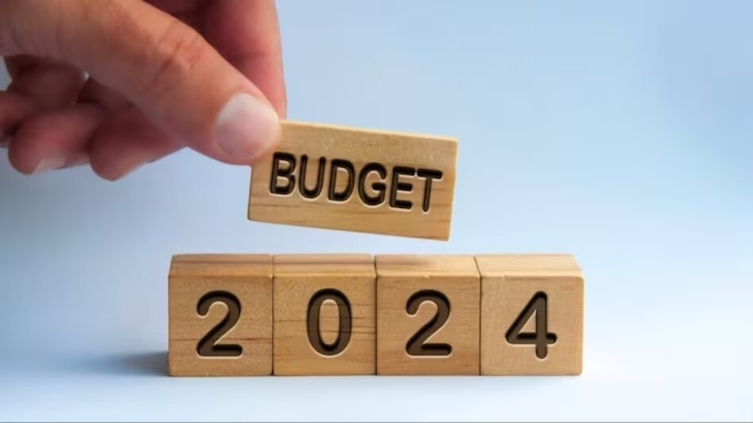
Хвала на пажњи!

